Slide 1
FormProof
말 한 줄·스케치 한 장에서 성능이 확인된 3D 설계까지
물리 기반 생성형 AI
발표 초안 v1 | 팀원 A · 팀원 B · 팀원 C
Notes:
표지. 팀명 FormProof = Form + Proof, 형상을 성능으로 증명한다는 뜻.

Slide 2
발표 구성
1
문제 정의
아이디어를 제작 가능한 설계로 바꾸는 데 필요한 네 가지 장벽
2
기술 차별성
생성형 AI와 물리 엔진을 검증 단계로 묶은 하나의 설계 과정
3
사업·조직 기여
DX 부문 제품 개발에 직접 쓰이는 적용처
4
확장성·파급 효과
물리 분야·제품군·사용자·데이터 자산으로의 확장

Slide 3
1. 문제 정의 — 검증된 설계로 가는 길이 막혀 있다
설계·해석 숙련자가 아니면 제작 전 성능을 알 수 없고, 범용 AI는 근거 없는 결과를 그대로 내놓는다
① 3D 설계 전환 장벽
② 제작 전 성능 검증 부재
아이디어·기존 제품을 치수 수정이 가능한 3D 설계(CAD)로 옮기려면 치수 측정과 설계 도구 숙련이 필요
강도·변형·진동·발열을 미리 확인하기 어려워 출력 → 확인 → 수정의 시행착오 반복
③ 최적 구조의 전문성 요구
④ 범용 LLM 설계의 신뢰성 한계
성능을 유지하며 재료를 줄이려면 해석·위상최적화 전문 지식과 시간이 필요
하중·고정 조건, 판정 기준, 계산 해상도가 부적절해도 결과가 그대로 제시되고, 비전문가는 판별 불가
사례: 자전거 폰 거치대 기본 설계는 1차 고유진동수 26.5 Hz — 자갈길 진동(34.6~45.6 Hz) 대역과 가까워 공진 위험. 출력 전에는 알 수 없음
Notes:
문제 ①~③은 사람의 숙련도 장벽, ④는 LLM만으로 해결하려 할 때의 신뢰성 문제. 하단 사례 수치는 우리 계산값(진동 대역은 ISBS 2020 측정값).

Slide 4
2. 기술 차별성 — 생성 · 계산 · 검증을 하나로 묶었다
범용 LLM은 형상만, 전문가 도구는 숙련자만 — FormProof는 비전문가 입력에서 검증된 제작 파일까지
항목 | 범용 LLM 3D 생성 | 전문가용 해석·최적화 도구 | FormProof
입력 | 텍스트 | CAD 모델 + 조건 직접 설정 | 텍스트·스케치·사진·STEP
물리 조건 | 없음 또는 임의 가정 | 사용자가 직접 정의 | 표준·문헌 근거로 자동 정의, 빠진 조건은 질문
구조 개선 | 없음 | 가능 (숙련 필요) | 3D 미분 기반 최적화 자동 실행
결과 검증 | 없음 | 사용자 판단 | 조건·수렴·제작 형상 재해석 자동 게이트
사용자 | 누구나 (신뢰성 낮음) | 설계·해석 전문가 | 비전문가
※ 비교 대상은 범주 수준의 일반 특성이며, 특정 제품의 기능 비교는 확인 필요
Notes:
핵심 메시지: 차별점은 개별 기술이 아니라 연결 방식. 특히 "자동 검증 게이트"가 LLM 단독 설계의 신뢰성 문제(문제 ④)를 막는다. 특정 상용 제품명과의 기능 비교는 확인 후 추가.

Slide 5
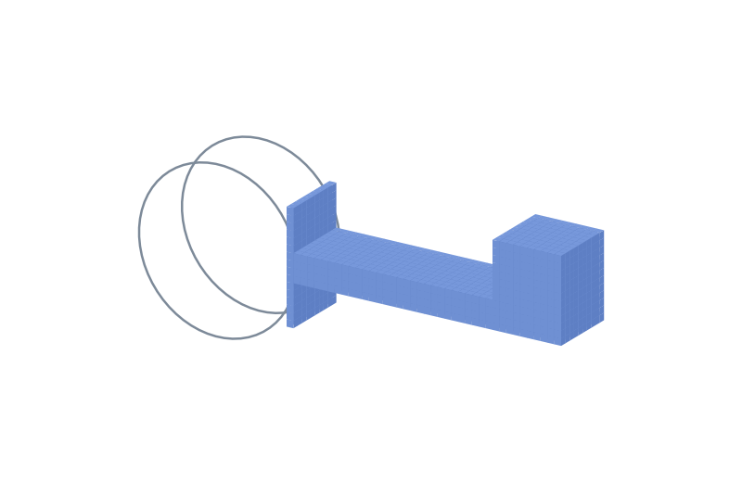
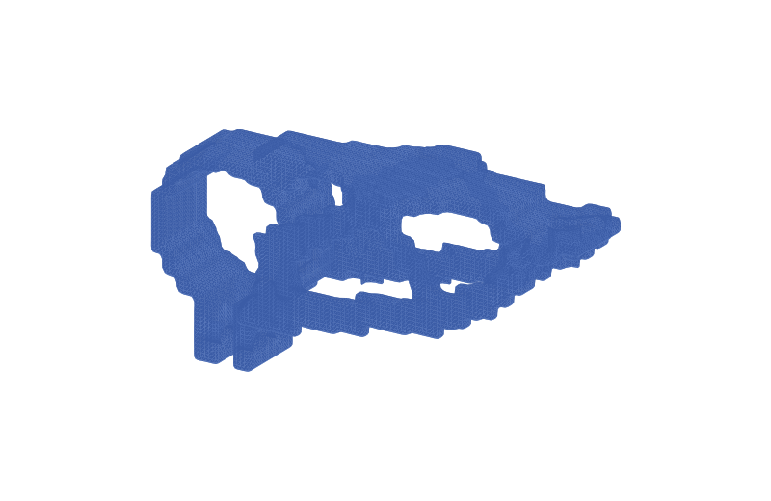
2. 기술 차별성 — 실제 계산으로 확인한 결과
자전거 폰 거치대: 근거 조건 → 3D 무게 최소화 → 출력 형상 재검증
−20%
무게 50.0 → 39.8 g
99.4 Hz
1차 고유진동수 (기준 ≥ 91 Hz)
18.3 MPa
최대 응력 (기준 ≤ 26 MPa)
기본 설계
최적화 설계 (출력용)
근거가 있는 조건과 판정
진동 34.6~45.6 Hz·48.5 g (ISBS 2020 실측) → 공진 회피 기준 f1 ≥ 91 Hz | 재료 PETG 물성 (제조사 TDS) → 응력 ≤ 26 MPa (안전계수 1.5)
설계 격자 결과를 그대로 믿지 않고, 실제 출력 형상(STL)을 1 mm 격자로 다시 해석해 두 기준 모두 통과 확인
TV 스탠드(IEC 62368-1 안정성 기준, 알루미늄) 사례는 계산 진행 중
Notes:
수치는 모두 실제 FEM 계산값. 무게 비교 기준은 처음 기본 설계(50.0 g). 1 mm 재검증은 최적화 격자(2 mm)보다 촘촘한 독립 해석. TV 스탠드는 결과 확정 후 반영.

Slide 6
3. 사업·조직 기여 — DX 부문 제품 개발에 직접 기여
구조물·액세서리 설계의 시제품 반복을 줄이고, 해석 전문 인력 의존을 낮춘다
VD (TV·모니터)
MX (모바일·웨어러블)
DA (생활가전)
TV 스탠드·벽걸이 브래킷의 전도 안정성·강성 설계와 경량화
시연 사례: TV 스탠드
액세서리·거치대·웨어러블 프레임의 강도·진동·착용 형상 설계
시연 사례: 자전거 거치대
내부 브래킷·지지 구조물의 경량화와 진동 회피 설계
적용 후보
시제품 반복 감소
재료·물류비 절감
설계 리드타임 단축
출력 전 성능 확인으로 출력-수정 반복 축소
성능 기준 안에서 무게 최소화
해석 요청-대기 없이 설계자가 직접 확인
※ 사업부별 적용처는 후보이며, 정량 효과(반복 횟수·비용·기간)는 파일럿 적용으로 측정 필요 — 확인 필요
Notes:
VD·MX는 시연 사례와 직접 연결. DA는 후보로만 제시. 정량 효과 수치는 근거가 없어 넣지 않음 — 사업부 담당자 인터뷰나 파일럿으로 확보 필요.

Slide 7
4. 확장성·파급 효과 — 문제 하나가 아니라 설계 플랫폼
같은 과정에 물리 모듈·제품군·사용자·데이터를 더해 가는 구조
1
물리 분야
구조(정적·진동) → 열 → 광학(PINN) → 구조·열 동시 설계
2
제품군
액세서리·거치대 → 가전·TV 구조물 → 기존 제품 개선(보강·경량화)
3
사용자
설계자 → 비전문가 임직원 → 고객 맞춤 제품(치수 맞춤)
4
데이터 자산
해석 결과 축적 → 반복 제품군별 물리 AI 가속 모델 → 설계 시간 단축
파급 효과: 생성형 AI 결과에 물리 검증을 붙이는 사내 표준 방식 — 다른 생성형 AI 과제에도 같은 검증 게이트 재사용 가능
Notes:
확장은 네 축. 데이터 자산 축은 장기적으로 계산 비용을 낮추는 근거.

Slide 8
형상을 성능으로 증명한다
FormProof — 비전문가의 아이디어를, 검증된 제작 파일로
Notes:
마무리 한 문장.

